Slide 1
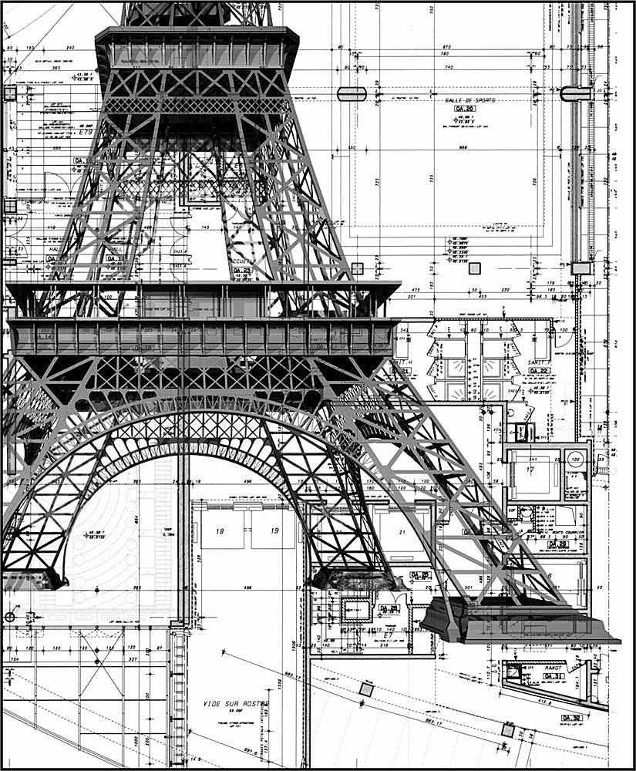
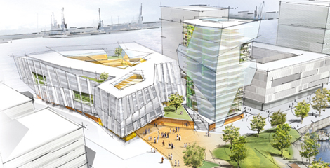
Architektur von Informationssystemen
Hochschule für angewandte Wissenschaften Hamburg
Fachbereich Informatik
Prof. Dr. Stefan Sarstedt
(stefan.sarstedt@haw-hamburg.de)
Prinzipien des Architekturentwurfs für erfolgreiche Architekten

Slide 2
Entwurf ist eine kreative Tätigkeit!
Es gibt keine algorithmische Lösung für die klassische Entwurfsaufgabe.
Werkzeuge: Erfahrung und Geschmack, mit einer Portion Wiederverwendung
Im Folgenden: Grundsätze der Zerlegung und Heuristiken zum Architekturentwurf
„Erfolg kommt von Weisheit. Weisheit kommt von Erfahrung. Erfahrung kommt von Fehlern.“ [Rechtin2000]

Slide 3
Im Folgenden
Heuristiken / Entwurfsprinzipien
Von der Idee zur Struktur / Domain Driven Design
Optimierung von Abhängigkeiten

Slide 4
Heuristiken
Heuristiken kodifizieren Erfahrungen anderer Architekten und Projekte
sind nicht analytisch
helfen, Komplexität zu reduzieren
bieten Orientierung
geben nur Hinweise, aber garantieren nichts
Andere Begriffe: Regel, Muster, Prinzip
„Die Kunst der Architektur liegt nicht in der Weisheit der Heuristiken, sondern in der Weisheit, a priori die passenden Heuristiken für das aktuelle Projekt auszuwählen.“ [Rechtin2000]
Notes:
Heuristik (altgr. εὑρίσκω heurísko ‚ich finde‘ zu heuriskein ‚(auf)finden, entdecken‘) bezeichnet die Kunst, mit begrenztem Wissen und wenig Zeit zu guten Lösungen zu kommen.[1] Es bezeichnet ein analytisches Vorgehen, bei dem mit begrenztem Wissen über ein System mit Mutmaßungen Aussagen über das System getroffen werden, die dann mit Hilfe empirischer Methoden verifiziert werden, um die Korrektheit der Vorstellung über das System (Systemmodell), auf Grund dessen diese Aussagen entwickelt wurden, zu schärfen.

Slide 5
Entwurfsprinzipien
Beim Architekturentwurf sind viele Ziele gleichzeitig zu berücksichtigen, unter der Beachtung von Risiken und Rahmenbedingungen
Fundamentale Prinzipien, die bei der Architekturentwicklung helfen:
Abstraktion
Modularisierung
Kapselung
Hierarchische Dekomposition
Separation of Concerns (SoC)
Einheitlichkeit
weitere: siehe u.a. [Mar2008]
Diese Prinzipien hängen meist zusammen!
siehe auch SE-1!

Slide 6
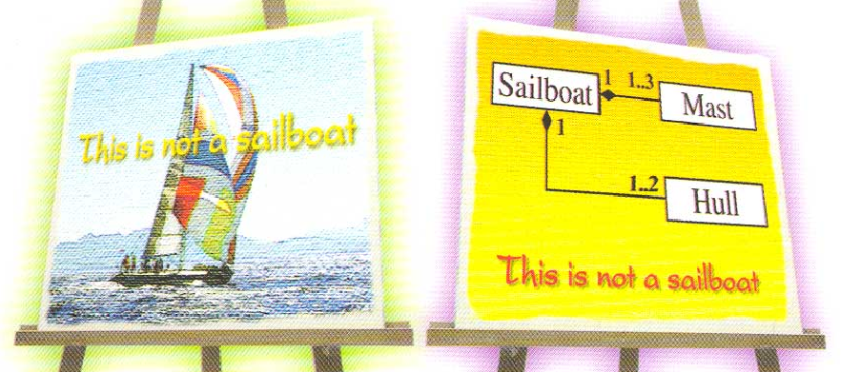
Entwurfsprinzip – Abstraktion
Unwichtiges Weglassen und Gemeinsamkeiten zusammenfassen
Das wesentliche Prinzip für die Modellbildung

Slide 7
Entwurfsprinzip – Modularisierung
logisch zusammengehörige Abstraktionen zu Einheiten zusammenfassen
Anzahl der gleichzeitig zu bearbeitenden Elemente verringert sich dadurch (besserer Überblick)
Granularität hängt von Aufgabenstellung und Variabilität der Module ab
Notes:
Modularisierung betrachtet das Äußere einer Komponente und ihre Beziehungen zur Umwelt; Kapselung konzentriert sich auf das Innere

Slide 8
Entwurfsprinzip – Kapselung (Information Hiding)
Kapselung hilft dabei, implizite und damit schwer erkennbare Abhängigkeiten zu reduzieren
Der Entwickler konzentriert sich nur auf die sichtbaren Abhängigkeiten
Ursprünglich [Par1972] Kapselung von Daten; in der Objektorientierung auch von Verhalten
Kapselung steht in Konflikt zur Testbarkeit!
Konsequenz des Prinzips: Die „quasi-automatische“ Formulierung von Gettern und Settern für alle Felder einer Klasse ist Unsinn!

Slide 9
Entwurfsprinzip – Hierarchische Dekomposition
Abstraktionen werden in Form einer Rangfolge gegliedert
Abstraktionen des gleichen Rangs werden zu einer Abstraktionsebene zusammengefasst
Unterscheidung von Aggregationsbeziehungen und Generalisierungsbeziehungen

Slide 10
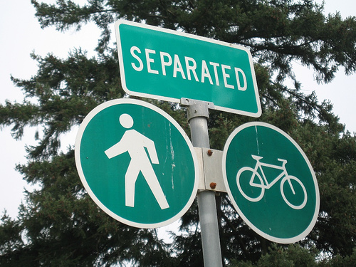
Entwurfsprinzip – Separation of Concerns (SoC)
„Trennung von Zuständigkeiten“
zielt ebenfalls auf die Gliederung von Abstraktionen
für die Lösung einer Aufgabe wird genau ein Element eines Systems zuständig gemacht
Zerlegung nach Softwarekategorien 0/A/T/R (Quasar), Zerlegung zwecks Arbeitsteilung/Tätigkeitsprofilen

Slide 11
Entwurfsprinzip – Einheitlichkeit
Einheitliche und durchgehende Anwendung von Strukturen, Schemata, Muster, Vorgehensweisen, Entwurfsentscheidungen, …
Getroffene Entscheidungen beibehalten und Konzepte stärken, statt sie durch punktuelle Ausnahmen auszuhöhlen
Vielfalt der angewandten Konzepte verringern
Oft Kompromisse nötig, nach Kosten-Nutzen-Analyse von notwendigen Überarbeitungen
Information, Motivation und Kontrolle müssen Akzeptanz durchgängiger Lösungen unterstützen
klare Information über Entwurfsentscheidungen, Architekturstile, sowie flächendeckende Codeinspektionen sind dafür nützlich

Slide 12
Von der Idee zur Struktur
Notes:
UML Statecharts
UML Timingdiagramm
Heuristik
Abstraktion
Modularisierung
Kapselung
Hierarchische Dekomposition
Separation of Concerns (SoC)
Einheitlichkeit

Slide 13
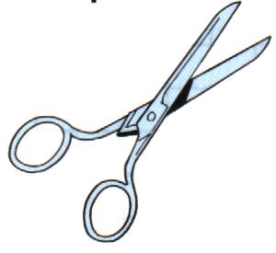
Komplexität beherrschen
„Wenn Du es nicht in fünf Minuten erklären kannst, hast Du es entweder selbst nicht verstanden, oder es funktioniert nicht.“ [Rechtin2000]
„In Scheiben schneiden“: Zerlegung in horizontale Schichten
„In Stücke schneiden“: Zerlegung in vertikale Teile (=A- bzw. T-Komponenten)

Slide 14

Fachmodelle sind die Basis Ihrer Entwürfe
Modellieren Sie die Sprache der Fachdomäne!
Profundes Verständnis zur Lösungsentwicklung nötig!
Über das Modell verbessert sich die Kommunikation
Diese Idee ist nicht neu: Strukturierte Analyse (SA) aus den 80er-Jahren
Gutes Buch zu „Domain Driven Design“ (DDD) von Eric Evans:

Slide 15
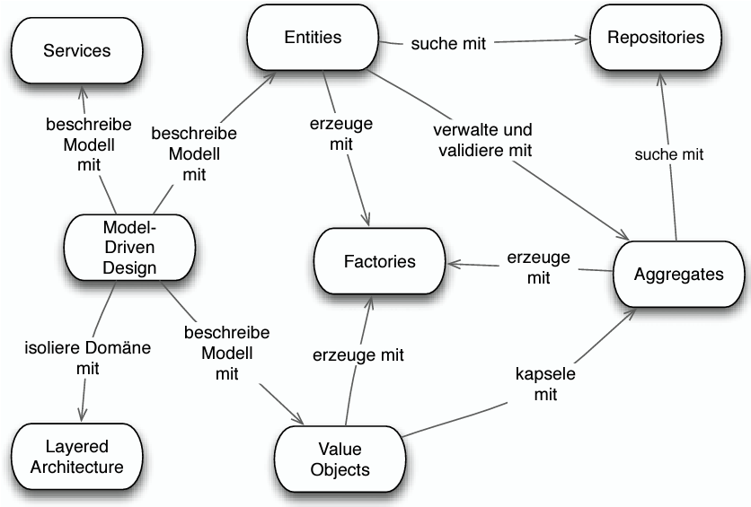
Fachmodelle als Basis Ihrer Entwürfe – DDD von Evans
Auf Basis des abgestimmten Modells entsteht eine „ubiquitous language“ (=Projektjargon)
Nützliche Basisbausteine nach Evans für das Domänenmodell:
Vieles kennen Sie.
Was ist neu?
Quelle: Evans 2003
Notes:
Entities verfügen innerhalb der Domäne über eine unveränderliche Identität (einen Schlüssel) und einen klar definierten Lebenszyklus. Entities sind praktisch immer persistent. Sie stellen die Kernobjekte einer Fachdomäne dar.
Value-Objects besitzen keine eigene Identität und beschreiben den Zustand anderer Objekte. Sie können aus anderen Value-Objekten bestehen, niemals aber aus Entitäten.
Services stellen Abläufe oder Prozesse der Domäne dar, die nicht von Entities wahrgenommen werden. Es handelt sich dabei um Operationen, die in der Regel nicht über einen eigenen Zustand verfügen. Parameter und Ergebnisse dieser Operationen sind Domänenobjekte (Entities oder Value-Objects).
Aggregate: Sie kapseln vernetzte (d.h. miteinander assoziierte) Domänenobjekte. Ein Aggregat hat grundsätzlich eine einzige Entität als Wurzelobjekt. Diese Wurzel ist der einzige „Einstiegspunkt“ in das Aggregat, sämtliche mit der Wurzel verbundene Domänenobjekte sind lokal. Objekte von außen dürfen nur Referenzen auf die Wurzelentität halten.
Factories: Entities und insbesondere Aggregate können komplexe Strukturen vernetzter Objekte bilden, die Sie nicht über triviale Konstruktoraufrufe erzeugen können oder wollen. Verwenden Sie Factories, um die Erzeugung von Aggregaten und Entitäten zu kapseln. Factory-Objekte arbeiten ausschließlich innerhalb der Domäne und haben keinen Zugriff auf den Infrastruktur-Layer.
Repositories: Alle Arten von Objekten (sowohl aus dem Domain Layer wie auch dem Application Layer) benötigen eine Möglichkeit, die Objektreferenzen anderer Objekte zu erhalten. Repositories kapseln die technischen Details der Infrastrukturschicht gegenüber den Domänenobjekten. Dadurch bleibt das Domänenmodell auch in dieser Hinsicht „technologiefrei“. Repositories beschaffen beispielsweise Objektreferenzen von Entitäten, die aus Datenbanken gelesen werden müssen.

Slide 16
Fachmodelle als Basis Ihrer Entwürfe – DDD von Evans
Entities verfügen innerhalb der Domäne über eine unveränderliche Identität (einen Schlüssel) und einen klar definierten Lebenszyklus. Entities sind praktisch immer persistent. Sie stellen die Kernobjekte einer Fachdomäne dar.
Value-Objects besitzen keine eigene Identität und beschreiben den Zustand anderer Objekte. Sie können aus anderen Value-Objekten bestehen, niemals aber aus Entitäten.
Services stellen Abläufe oder Prozesse der Domäne dar, die nicht von Entities wahrgenommen werden. Es handelt sich dabei um Operationen, die in der Regel nicht über einen eigenen Zustand verfügen. Parameter und Ergebnisse dieser Operationen sind Domänenobjekte (Entities oder Value-Objects).
Quelle: Evans 2003

Slide 17
Fachmodelle als Basis Ihrer Entwürfe – DDD von Evans
Aggregate: Sie kapseln vernetzte (d.h. miteinander assoziierte) Domänenobjekte. Ein Aggregat hat grundsätzlich eine einzige Entität als Wurzelobjekt. Diese Wurzel ist der einzige „Einstiegspunkt“ in das Aggregat, sämtliche mit der Wurzel verbundene Domänenobjekte sind lokal. Objekte von außen dürfen nur Referenzen auf die Wurzelentität halten.
Factories: Entities und insbesondere Aggregate können komplexe Strukturen vernetzter Objekte bilden, die Sie nicht über triviale Konstruktoraufrufe erzeugen können oder wollen. Verwenden Sie Factories, um die Erzeugung von Aggregaten und Entitäten zu kapseln. Factory-Objekte arbeiten ausschließlich innerhalb der Domäne und haben keinen Zugriff auf den Infrastruktur-Layer.
Quelle: Evans 2003

Slide 18
Fachmodelle als Basis Ihrer Entwürfe – DDD von Evans
Repositories: Alle Arten von Objekten (sowohl aus dem Domain Layer wie auch dem Application Layer) benötigen eine Möglichkeit, die Objektreferenzen anderer Objekte zu erhalten. Repositories kapseln die technischen Details der Infrastrukturschicht gegenüber den Domänenobjekten. Dadurch bleibt das Domänenmodell auch in dieser Hinsicht „technologiefrei“. Repositories beschaffen beispielsweise Objektreferenzen von Entitäten, die aus Datenbanken gelesen werden müssen.
Quelle: Evans 2003

Slide 19
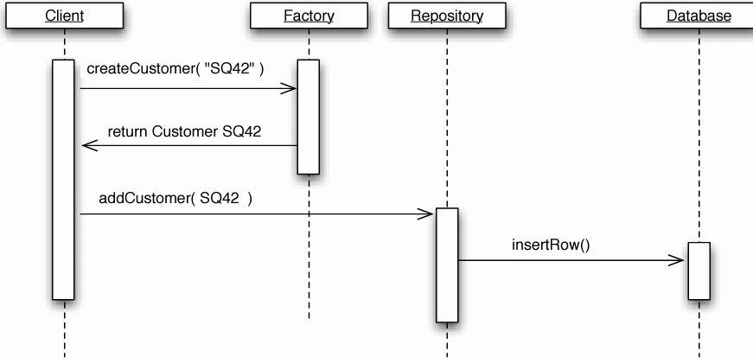
Fachmodelle als Basis Ihrer Entwürfe – DDD von Evans
Zusammenwirkung von Factory, Repository und Infrastruktur
Quelle: Evans 2003

Slide 20
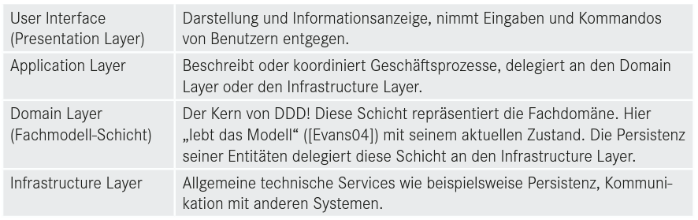
Fachmodelle als Basis Ihrer Entwürfe – DDD von Evans
Im Entwurfsprozess verwenden einer Schichtung
Quelle: Evans 2003

Slide 21
Fachmodelle als Basis Ihrer Entwürfe – weitere Hinweise
Verschiedene Strukturierungsmöglichkeiten:
Struktur nach Fachobjekten (machen wir hier)
entspricht der OO-Zerlegung
verwenden, wenn Fachlogik komplex ist, Teile der Fachlogik wiederverwendet werden soll
Struktur nach Benutzertransaktion / Services
„Aktion, die ein Benutzer des Systems ausführen kann“
verwenden, wenn Fachlogik im Wesentlichen aus Datenbeschaffung und einfachen Operationen besteht (wenig Fachlogik)

Slide 22
Optimierung von Abhängigkeiten

Slide 23
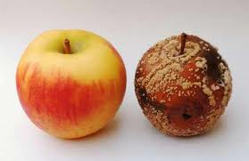
Softwarestruktur degeneriert mit der Zeit!
Software wird angepasst, verändert, erweitert, gepflegt.
Die ursprüngliche Struktur übersteht die Veränderungen u. U. nicht; ein schwer wartbarerer, unverständlicher Moloch entsteht.
Änderungen führen zu Problemen an ganz anderen Stellen („Software ist nicht stetig“).
Symptome von verfaultem Design (nach Starke):
Starrheit: Selbst einfache Änderungen an der Software sind schwierig und bedingen Modifikationen in einer Vielzahl abhängiger Komponenten.
Zerbrechlichkeit: Änderungen an einer Stelle des Programms führen zu Fehlern an ganz anderen Stellen.
Schlechte Wiederverwendbarkeit: Selbst innerhalb eines Projektes können Komponenten kaum wieder verwendet werden, weil sie zu viele Abhängigkeiten von anderen Programmteilen enthalten.

Slide 24
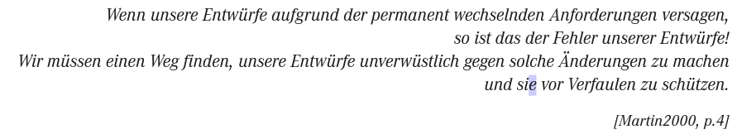
Softwarestruktur degeneriert mit der Zeit!
Wir müssen in Entwürfen die Abhängigkeiten zwischen Komponenten derart konstruieren, dass künftige Änderungen keine neuen Abhängigkeiten erzeugen.

Slide 25
Kohäsion und Kopplung
„Eine Struktur soll geringe Kopplung und hohe Kohäsion besitzen.“ [Starke]
Kohäsion
Kohäsion/
Kopplung
Kopplung
Qualität der Architektur
Optimum
=
Kohäsion
–
Kopplung
aus [Partsch, 2006]
Modulanzahl

Slide 26
Arten von Kopplung
Kopplung durch Aufruf
Kopplung durch Erzeugung
verringern durch Factory-Pattern und Dependency-Injection
Kopplung durch Daten oder Datenstrukturen
Parameter
gemeinsame Datenformate in verteilten Architekturen (z.B. SOA)
Kopplung über Hardware oder Laufzeitumgebung
Kopplung über die Zeit

Slide 27
Arten von Kopplung: Beispiel
Modul A
bool update(Customer customer) throws ValidationException { … }
Module B ruft Modul A (Abhängigkeit)
Modul B
bool result = update(myCustomer);
Modul B benötigt:
Eine Referenz auf Modul A
Die Exception „ValidationException“
Den Typ „Customer“
Alle Obertypen von „Customer“ → und alles was dazu gehört

Slide 28

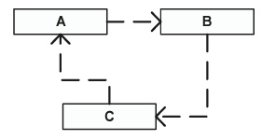
Fallen bei der Kopplung – Zyklen!
„Vermeiden Sie zyklische Abhängigkeiten (wie ein Vampir den Knoblauch!).“ [Starke]
Zyklen erschweren Evolution, Testbarkeit und Änderbarkeit.
Zyklen erschweren parallele Entwicklung.

Slide 29
Zyklen auflösen?
Zyklen sind nicht immer vermeidbar.
Man sollte es allerdings versuchen, wo es nur geht
Mögliche Abhilfe: Verwendung des Observer Patterns (andere Bezeichnung: Publish/Subscribe-Pattern)

Slide 30
Zyklen auflösen?
Beispiel aus dem HES
LagerverwaltungK (K=Komponente) bestellt bei EinkaufsK nach: int placeOrder(ProductNrType pnr, int quantity)
Lieferung trifft ein, Lagerbestand wird erhöht; direkter Aufruf von EinkaufsK nach LagerverwaltungK nicht möglich (Zyklus!)
Auflösung: interface ILieferungEingetroffen { void LieferungEingetroffen(...); } kennt auch EinkaufsK, wird aber von LagerverwaltungK implementiert
Aufruf von LagerverwaltungK nach EinkaufsK zur Registrierung des Callbacks (Änderung der obigen Signatur) int placeOrder(ProductNrType pnr, int quantity, ILieferungEingetroffen liefEingetrCallback)

Slide 31
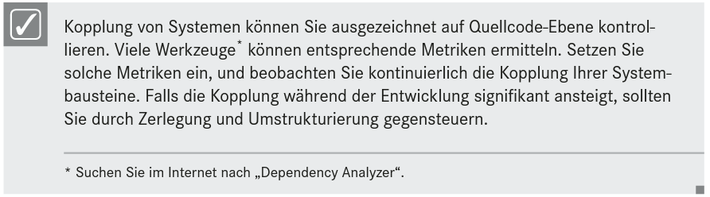
Kopplung kontrollieren
Quelle: Starke

Slide 32
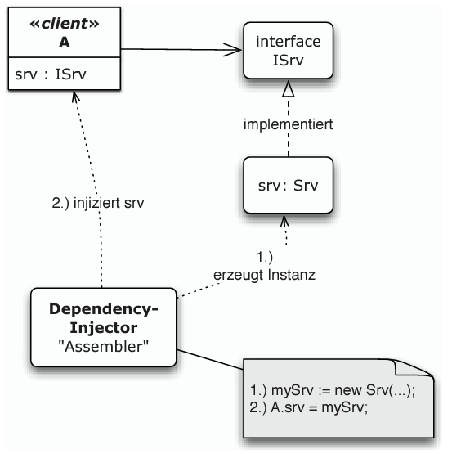
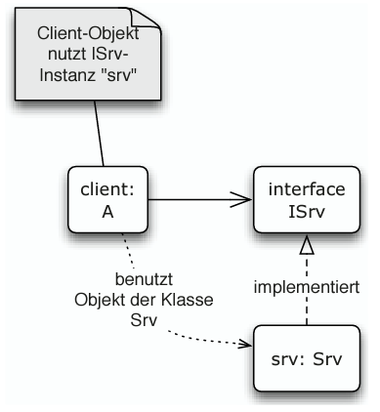
Dependency Injection
Problemstellung: konkrete Implementierung einer Schnittstelle zur Laufzeit bereitstellen
Quelle: Starke

Slide 33
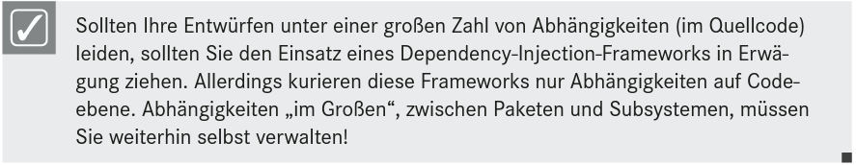
Dependency Injection
Quelle: Starke

Slide 34
Spezielle Literatur zum Architekturentwurf
[Evans2004] Eric Evans: Domain-Driven Design: Tackling Complexity in the Heart of Software, Addison-Wesley, 2003
[Martin2000] Robert C. Martin: Design Principles and Design Patterns, www.objectmentor.com
[Mar2008] Robert C. Martin: Clean Code: A Handbook of Agile Software Craftsmanship, Prentice Hall International, 2008
[Par1972] D. L. Parnas, On the criteria to be used in decomposing systems into modules, Communications of the ACM, v.15 n.12, p.1053-1058, Dec. 1972
[Rechtin2000] E. Rechtin, M. Maier: The Art of Systems Architecting, CRC Press, 2000
[Sie2004] J. Siedersleben: Moderne Software-Architektur: Umsichtig planen, robust bauen mit Quasar, Dpunkt Verlag, 2004

